Slide 1
UNIX期末專題報告
——五子棋游戏

Slide 2
CONTENTS
1
组员介绍
2
游戏介绍
3
code架构
4
代码详解

Slide 3
PART ONE
组员介绍
刘善斌1063356
刘宇飞1061459
李玉鹏1063355

Slide 4
PART THREE
游戏介绍

Slide 5
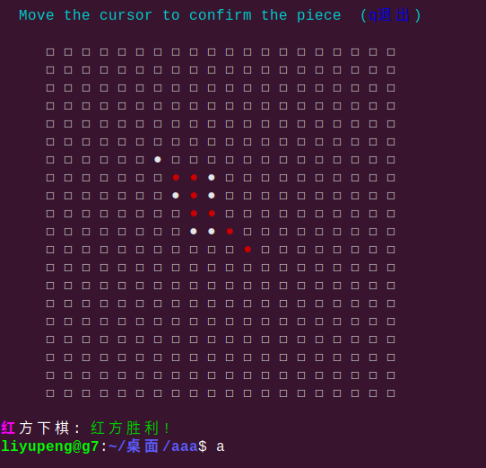
五子棋游戏：
五子棋是一种两人对弈的纯策略型棋类游戏，通常双方分别使用黑白两色的棋子，轮流下在棋盘直线与横线的交叉点上，先在横线、直线或斜对角线上形成5子连线者获胜。
棋子与棋盘
因为棋子在落子后不能移动或拿掉，所以也可以用纸和笔来进行游戏。

Slide 6
PART TWO
code架构

Slide 7
游戏数据初始化
显示游戏里的所有元素
检查当前位置是否可下棋,如果可下则下
获取用户输入
检查棋子在当前位置能否下棋
检查当前下棋方是否胜利
退出当前游戏

Slide 8
PART FOUR
代码详解

Slide 9
谢谢！

